Slide 1

Matemática Discreta
Aula - 03/Outubro/2025
Professor: Luiz Flávio Felizardo

Slide 2
Aula Anterior:
Conjuntos
Aula de Hoje:
Funções

Slide 3
Funções
Conjunto F
Maça
Banana
Conjunto C
Vermelho
Verde
Amarelo
Marrom
Branco
Notes:
Dois Conjuntos. Vamos ver as Relações:
Relação T => Todas as cores que aparecem nas frutas
Relação P => Cores predominantes das frutas
Só mudamos a regra (a relação) que liga um ao outro.

Slide 4
Funções
Definiçao:
Uma função é uma relação (lei ou regra de formação) de um conjunto A (Chamado Domínio) em um conjunto B (Chamado Contra-Domínio) que associa todo elemento de A a um único elemento de B, ou seja:
Todo elemento de A deve estar associado a algum elemento de B;
Cada elemento de A só pode estar associado a um único elemento de B;
Restrições só para o Domínio, no Contra-Domínio não existe.
Notes:
Relação entre dois conjuntos Podemos pensar como um algoritmo.
Tem uma regra que liga um conjunto a outro.
Processa e temos as saidas.
Dominio é o conjunto de entrada, e essa saida tem que estar no meu conjunto de saida que é o contra dominio.
Pra ser função tem que ter essa relação.

Slide 5
Funções
∀ x ∈ A, ∃! y ∈ B / P(x) = y
Para todo elemento x pertencente ao conjunto A (Domínio), existe um único elemento y pertecente a B (Contra Domínio) tal que a minha relação P associa o x ao y.
Notes:
∀ x ∈ A, ∃! y ∈ B / P(x) = y

Slide 6
Funções
Definiçao:
Uma função é uma relação (lei ou regra de formação) de um conjunto A (Chamado Domínio) em um conjunto B (Chamado Contra-Domínio) que associa todo elemento de A a um único elemento de B, ou seja:
Todo elemento de A deve estar associado a algum elemento de B;
Cada elemento de A só pode estar associado a um único elemento de B;
Restrições só para o Domínio, no Contra-Domínio não existe.
Imagem é o conjunto formado por todos os elementos de B que estão associados a algum elemento de A.
Notes:
Imagem:
Mostrar Exemplo nas Figuras.

Slide 7
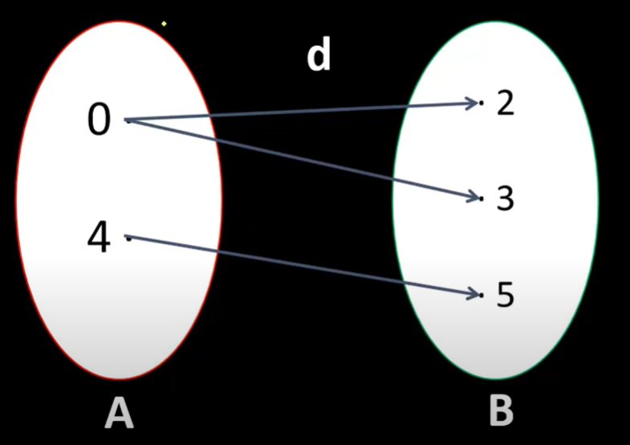
Função
Não é Função

Slide 8
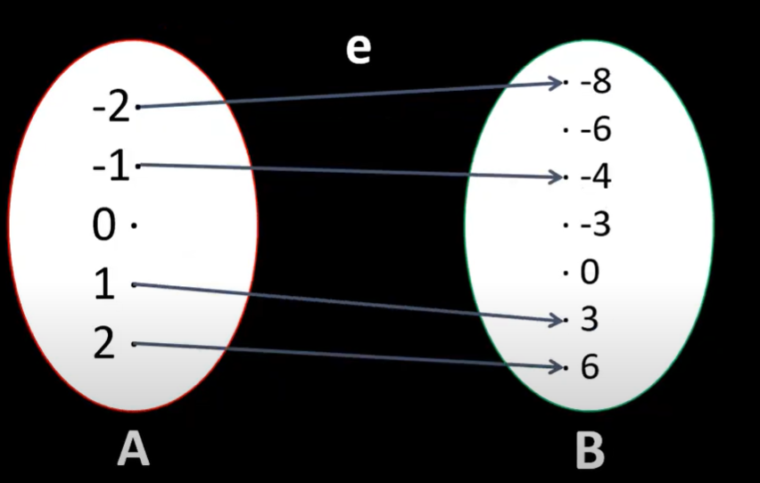
Função
Não é Função

Slide 9
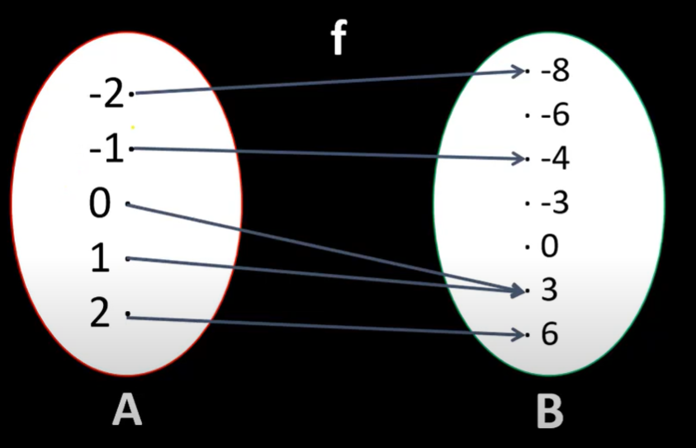
Função
É Função
Notes:
Exemplo X^2 (duas coisas levam a mesma resposta)
Mas falar que 2 ao quadrado tem duas saidas nao pode. 4 ou 5? Falar que 2 ao quadrado nao tem resposta tambem nao pode.
Quem é Dominio, Contra Dominio e a Imagem?

Slide 10
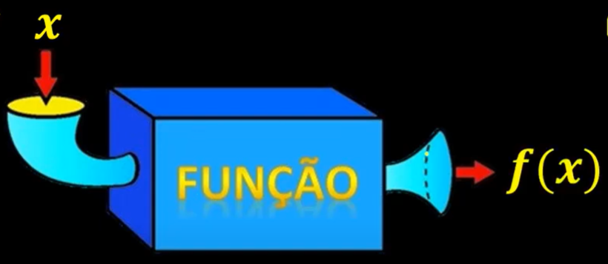
Função
Notes:
f(x) valor da função, valor de saida da função
Tambem chamado de Y (Plano Cartesiano)
X = variavel Independente. (Livre Escolha)
Y = variavel Dependente. (Depende da entrada)

Slide 11
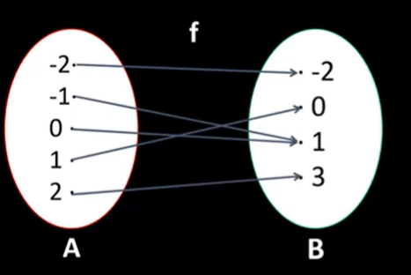
Função - Gráfico

Slide 12
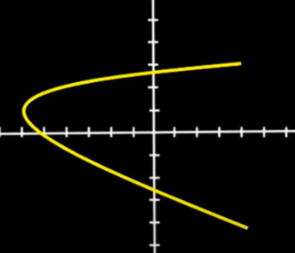
Função - Gráfico
Notes:
Não é Função.

Slide 13
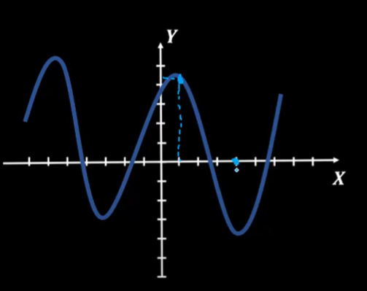
Função - Gráfico

Slide 14

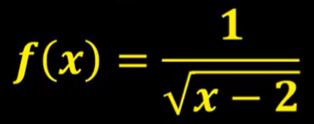
Exercício
Desenhe os Conjuntos com suas conexões.
Escreva qual o Domínio, o Contra-Domínio e a Imagem.
Descreva o Domínio de todos os exemplos abaixo.
f(x) = 1/x Exemplo: Domínio = {X ∈ R / X ≠ 0}
f(x) = -3 / (x + 4)
f(x) = 6 / (x^2 - 4)
f(x) = √x
Notes:
x ∈ R / X >= -4
x ∈ R / X > 2

Slide 15
Exercício
f(x) = 1/x
Domínio:
{X ∈ R / X ≠ 0}
R*
R – {0}
Notes:
∀ x ∈ A, ∃! y ∈ B / P(x) = y

Slide 16
Exercício
f(x) = -3 / (x + 4)
Domínio:
{X ∈ R / X ≠ -4}
R - {-4}

Slide 17
Exercício
f(x) = 6 / (x^2 - 4)
Domínio:
{X ∈ R / X ≠ 2 e X ≠ -2}
R - {2, -2}

Slide 18
Exercício
f(x) = √x
Domínio:
{X ∈ R / X ≥ 0}
[0, +∞ [
[0, +∞ )
Notes:
Grafico em X bolinha fechada em 0.

